Slide 1
DE TÉCNICAS DE
DE VENTA CRUZADA

Slide 2
SÍMBOLOS
para el tratamiento de las prendas.
CONJUNTOS
o Lavado a móquina, normal. |  | o | Limpieza en seco.
o Lavado delicada. |  | ® | Limpieza en seco, cualquier solvente.
0000 | Móxima temperatura del agua. | ® | En seco, con solventes de petróleo.
'@J'@J | Móxima temperatura del agua. | ® | En seco, excepto tricloroetileno.
Lavado a temperaturo templado. |  | QQ | No lavar en seco.
ww | Lavado a temperatura fria. |  | Plachado a temperatura alta.
o Lavado a mano. |  | ém | Plachado a temperatura tibia.
\2SJ. | No lavar con agua. Lavado en seco. | é:a | Plachodo a temperatura fria.
Lavar con cualquier blanqueador. |  |  | No planchar.
B | No blanquear con cloro. | é3 | Todo tipo de planchado.
E] | Secar extendido. | [[[] | Secar colgado.
B | Colgar poro secar en colgador. | □ | Secado a móquina, normal.
0 | No secar a máquina. |  | Secado a móquina, normal, en frío. | 11
ARTÍCULO PRINCIPAL
1
SECUNDARIO (Probador)
COMPLEMENTO/PROMOCIÓN (Caja)
Pantalón Vaquero
Camisa/Punto Deportiva
Cinturón/Boxer
Punto/Camisa
Punto (superposición) Pantalón/Deportiva
Bufanda/Guantes
Deportiva
1
Punto/Camisa Pantalón
Bufanda/Guantes
Sastrería: Trajes/Americana
Camisa Zapatos Cinturón
Corbata
.(

Slide 3
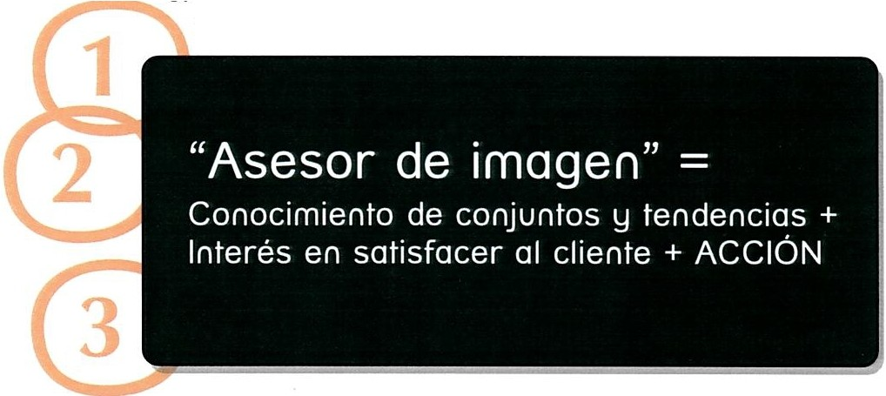
"Momento calentamiento": .
"Momento romper el hielo": .
.(

Slide 4
"Momento de acercamiento": .
"Momento generar deseo":
"Pruébatelo y vemos qué tal te queda."

Slide 5
r
"Momento clave":.
"Momento clave": .

Slide 6
"Momento complemento": .
Antes de que el cliente llegue a caja:

Slide 7
OBJECIONES
SOLUCIÓN/ARGUMENTOS
Precio bajo: dudan de la calidad (ejemplo: gafas).
Precio alto (ejemplo: vaqueros exclusivos).
"No sé... , no me veo/no me convence/no me gusta como me queda."
"Es que ya van a ser muchas cosas..."
.(
.(
"Es que este color... nosé con cuál lo puedo combinar... "

